Slide 1

welcome

Slide 2
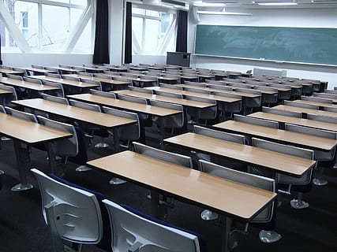

পরিচিতি
পিংকু কুমার সরকার
সহকারি শিক্ষক (বাংলা)
পাঁচপুকুরিয়া বাজার উচ্চ বিদ্যালয়
মুরাদনগর, কুমিল্লা
বিষয়ঃ বাংলা ১ম পত্র
শ্রেণিঃ ৭ম
আলোচ্য পাঠ্যঃ নতুন দেশ
সময়ঃ ৫০ মিনিট

Slide 3

এই পাঠ শেষে শিক্ষার্থীরা ;
কবি পরিচিতি বলতে পারবে;
অজানাকে জানার সীমাহীন কৌতুহলের রহস্য উন্মোচিত হবে;
অসীম সৌন্দর্য প্রকৃতির অপার বিষ্ময় সম্পর্কে ব্যাখ্যা করতে পারবে।

Slide 4

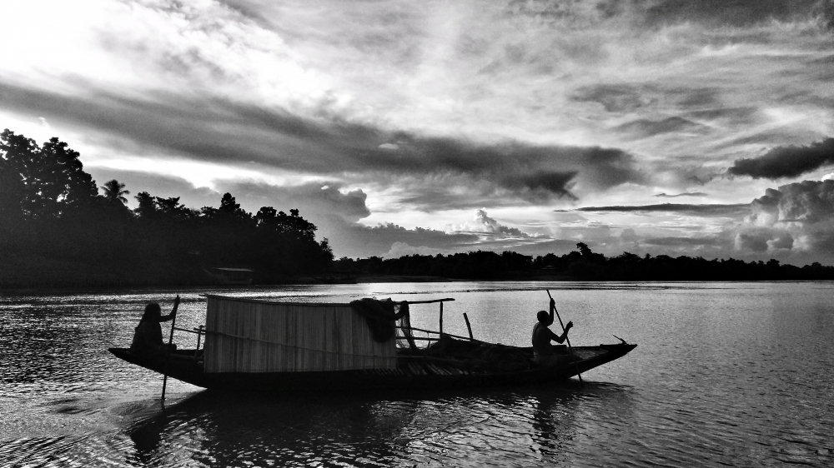
ছবিতে আমরা কি দেখছি?

Slide 5
রবীন্দ্রনাথ
ঠাকুর
জন্ম ১৮৬১
মৃত্যু ১৯৪১
বিশ্বকবি
নোবেল বিজয়ী
মানসী, সোনার তরী, চিত্রা, ক্ষণিকা
গীতাঞ্জলি
১৯১৩

Slide 6

শব্দার্থ শিখি;
ভাঁটা -------------------জোয়ারের পানি কমে যাওয়া
আপিস-----------------------অফিস শব্দের একটি কথ্য রূপ
ডিঙি-------------------------নৌকা
চূড়া-------------------------শীর্ষ
নগর--------------------- যেখানে ব্যবসা, বানিজ্য, শিল্প কারখানার সমন্বয়ে ব্যস্ত জীবন
বেশ-----------------------সাজ-সোজ্জা/ পোশাক পরিচ্ছেদ

Slide 7
মূল্যায়ন
“নতুন দেশ” কবিতায় নীল আকাশের মাঝে কী সাজে?
“থাকি ঘরের কোণে” বলতে কী বুঝানো হয়েছে?
শিশুদের শেখার ৫টি ক্ষেত্র লিখ।

Slide 8
বাড়ির কাজ
তোমার কল্পনার দেশের ১০টি বাক্যে একটি বর্ণনা লিখ।

Slide 9
ধন্যবাদ

